Slide 1
Тема 5. Розвиток електронного врядування на регіональному та місцевому рівнях в Україні

Slide 2
План
Розумне місто, електронне місто та електронний регіон
1
Розвиток електронного врядування на регіональному рівні в Україні
2
Основні напрямки розвитку електронного врядування в м. Івано-Франківськ
3
Кращі зарубіжні практики електронного врядування на місцевому та регіональному рівнях
4

Slide 3
1. Розумне місто, електронне місто та електронний регіон
Існують два основні підходи до розгляду впровадження електронного урядування на місцевому рівні, які окреслилися у термінах «смарт-сіті» (розумне місто) та «е-місто».
Якщо на думку одних дослідників, смарт-сіті (розумне місто) – це поняття, що безпосередньо пов’язується з автоматизацією життєдіяльності міста, навіть його роботизацією, то у розробників European Smart Cities кардинально інший підхід до розуміння сутності поняття «розумне місто». На їхню думку, «розумне» місто – це місто, яке ефективно використовує всю доступну інформацію для кращого розуміння і контролю своїх функцій та оптимального використання наявних ресурсів, у тому числі людських ресурсів.
Електронне місто – це форма організації життєдіяльності (функціонування) міста з використанням сучасних ІКТ, що включає в себе такі основні складові: електронну адміністрацію, електронну участь та електронні послуги.

Slide 4
1. Розумне місто, електронне місто та електронний регіон
Для ефективного розвитку електронного міста необхідно забезпечити вирішення питань, пов’язаних з:
1) нормативно-правовим забезпеченням розвитку електронного урядування на місцевому рівні;
2) розбудовою необхідної інфраструктури електронного урядування на рівні міста;
3) безпечним містом;
4) ефективним функціонуванням Центрів надання адміністративних послуг, в тому числі надання е-послуг;
5) створенням реєстру територіальної громади;
6) налагодженням засобів спільної роботи і системи е-документообігу;
7) належним функціонуванням офіційного веб-сайту (порталу) міста та його наповнення;

Slide 5
1. Розумне місто, електронне місто та електронний регіон
8) підтримкою громадських ініціатив;
9) е-петиціями та участю громадян у вироблені та прийнятті управлінських рішень на місцевому рівні;
10) інформатизацією міських галузей та розвитком галузевого е-урядування (е-медицина, е-освіта, е-торгівля, е-транспорт, е-туризм тощо);
11) запровадженням муніципальної картки;
12) забезпеченням доступу до відкритих даних;
13) відкритим та громадським бюджетом міста;
14) використанням соціальних мереж та інших каналів комунікації з громадянами та бізнесом.

Slide 6

1. Розумне місто, електронне місто та електронний регіон
Під «електронним регіоном» розглядається єдина інфраструктура автоматизованої інформаційної системи міжвідомчої взаємодії органів державної влади та органів місцевого самоврядування області з громадянами та суб’єктами господарювання на основі активного використання інформаційно-комунікаційних технологій для досягнення європейських стандартів якості надання електронних адміністративних послуг, відкритості та прозорості влади для громадян та суб’єктів господарювання.

Slide 7
1. Розумне місто, електронне місто та електронний регіон
Інтернет речей
Єдина система екстреного виклику
Біометрія
Інструменти збору даних в розумному місті
Інтелектуальні транспортні системи
Відеоспостереження та фотофіксація

Slide 8
1. Розумне місто, електронне місто та електронний регіон
Система може включати в себе такі компоненти:
1. Розумне міське середовище. Застосування інтелектуальних засобів відеоспостереження й фотофіксації, датчиків освітлення, безкоштовних точок Wi-Fi по місту та ін.
2. Розумний транспорт. Використання інтелектуальних транспортних систем, електронних систем оплати за проїзд, розумних парковок, сервісів каршерінгу тощо.
3. Розумний будинок. Інтегрована автоматизація, дистанційне керування будинком/квартирою, розумні прилади, енергоефективне проектування будівлі, застосування датчиків температури та вологості, датчиків відкриття/закриття дверей та ін.
4. Розумні Вода, Газ, Електроенергія. Використання розумних лічильників споживання електрики, води, газу, датчиків виявлення витікання, інноваційних методів очищення та ін.

Slide 9
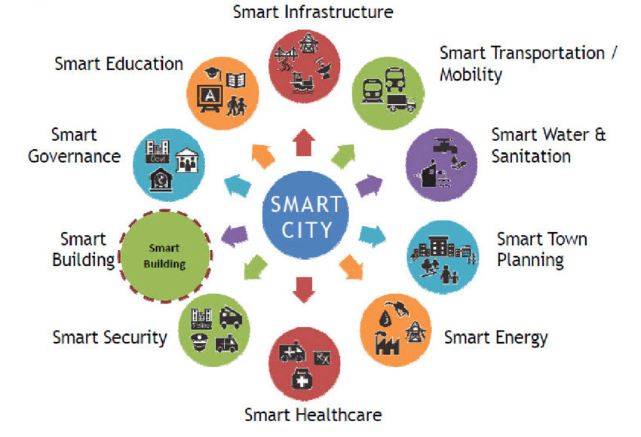
1. Розумне місто, електронне місто та електронний регіон

Slide 10
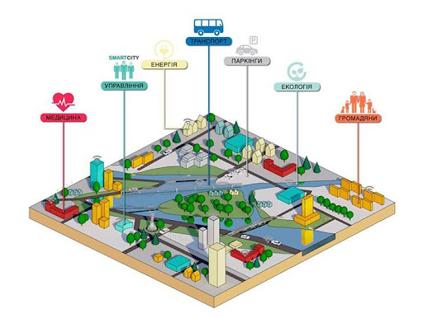
1. Розумне місто, електронне місто та електронний регіон
Які інструменти забезпечують безпеку в смарт-сіті?
1. Система вуличних камер.
2. Натільні камери для поліцейських.
3. Камери спостереження на дорогах.
4. Детектори пострілів.
5. Замки з аутентифікацією за відбитком пальця та ін.

Slide 11

1. Розумне місто, електронне місто та електронний регіон
У містах існують небезпеки й крім злочинності. Так, в галузі промислової безпеки можуть використовуватися всілякі сенсори, що реагують на:
1. Протікання води, газу.
2. Виділення токсичних речовин.
3. Пожежонебезпечну ситуацію.
4. Аварійні ситуації та ін.

Slide 12
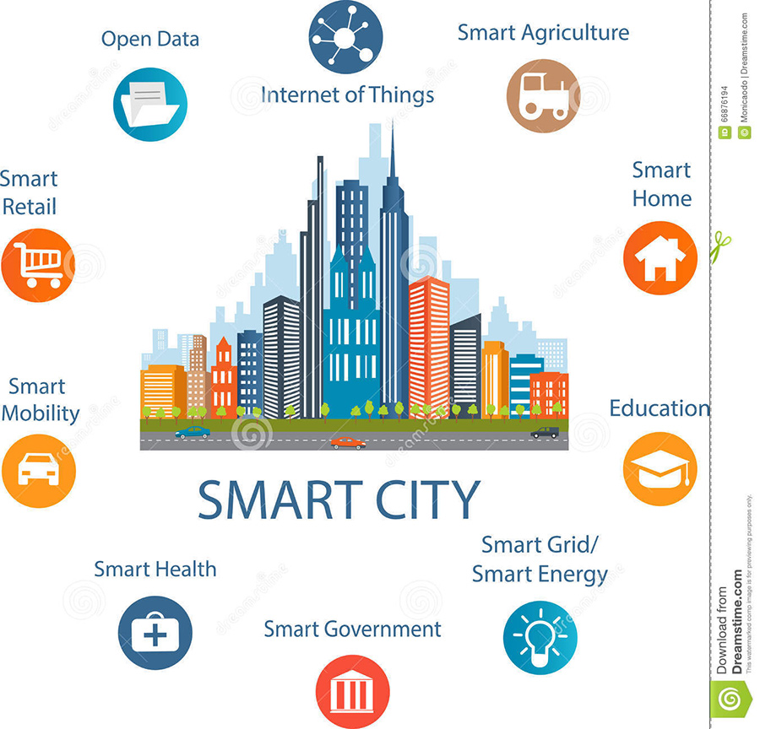
1. Розумне місто, електронне місто та електронний регіон
Контроль споживання енергії в розумному місті
Смарт-сіті – це місто, в якому дбають про планету. Турбота про навколишнє середовище починається з контролю споживання енергоресурсів. У розумному місті можуть використовуватися різні інструменти для ефективного здійснення цього контролю:
1. Розумне освітлення (ліхтарі на вулицях вмикаються і вимикаються автоматично, реагуючи на наближення людини).
2. Використання датчиків протікання.
3. Оптимізоване кондиціонування.
4. Автоматизація споживання води (розумні сенсорні змішувачі).
5. Автоматизація розподільчої мережі.
6. Застосування інтелектуальних термостатів та ін.

Slide 13
1. Розумне місто, електронне місто та електронний регіон
У світі вже існує понад тисяча «розумних міст», підрахувала світова компанія з надання послуг Deloitte. Половина – в Китаї, серед лідерів «розумного» міського розвитку – також Європа, Північна Америка, Японія та Південна Корея. Дослідження показує, що з кожним роком держави залучають дедалі більше інвестицій для розбудови smart cities.
Наприклад, у Барселоні спеціальні сенсори показують вільні місця для паркування, що сприяє розвантаженню трафіку. А в Амстердамі датчики на сміттєвих баках сигналізують про їхнє наповнення.
Є розумні міста, де головне завдання – це безпека. Як от в аргентинському місті Тігре, де встановлені відеокамери мають технологію розпізнавання облич чи навіть підозрілої поведінки. Це, у свою чергу, дозволяє знайти підозрюваних або ж навіть запобігти злочинам, оскільки система, проаналізувавши дані, сигналізує про небезпеку.

Slide 14
2. Розвиток електронного врядування на регіональному рівні в Україні
Програма «Електронне урядування задля підзвітності влади та участі громади» (Програма EGAP) реалізується протягом 2015-2023 років Фондом Східна Європа та Фондом Innovabridge у партнерстві з Міністерством цифрової трансформації України. Програма впроваджується за підтримки Швейцарії, що надається через Швейцарську агенцію розвитку та співробітництва (SDC). Цільовими регіонами є Вінницька, Волинська, Дніпропетровська, Луганська та Одеська області.
Робота триває за двома ключовими компонентами: розвиток електронних послуг та електронної демократії як на національному рівні, так і в регіонах України (або на рівні громад).

Slide 15

2. Розвиток електронного врядування на регіональному рівні в Україні
За роки впровадження Програмою EGAP були створені інструменти:
Е-Послуга призначення допомоги при народженні дитини.
Е-Послуга «Муніципальна няня».
Е-Послуга призначення субсидії.
Е-Послуги реєстрації бізнесу та ГО.
Е-Послуга замовлення довідки про несудимість.
Е-Послуга попередньої подачі документів на отримання паспорту.
Е-Послуга перевірка паспортних документів.
Е-Dem.ua: Петиції.
Е-Dem.ua: Громадський бюджет.
Е-Dem.ua: Консультації.
Відкрите місто.
Індекс прозорості місцевих бюджетів.
Платформа створення сайтів ОТГ.
Геоінформаційна система для ОТГ.
Портал вакансій реформи державної служби.
Портал Уряду України.
Портал реформи реімбурсації.
Портал дизайн-системи державних сайтів України.
Інноваційна електронна послуга єМалятко.

Slide 16
3. Основні напрямки розвитку електронного врядування в м. Івано-Франківськ
Передумови
Електронні сервіси, відкритий бюджет, мобільні додатки та інші інструменти електронної демократії – це важливі чинники подолання бар’єрів між владою та громадою, розвитку громадянського суспільства, зменшення корупційних ризиків.
Практика
У 2012 році було прийнято Розпорядження Івано-Франківського міського голови «Про створення робочої групи з впровадження електронного документообігу». Саме це рішення започаткувало процес переходу до електронного врядування, а фахівці міської ради тоді розпочали розробку програмного забезпечення, різноманітних сервісів та електронних додатків. Фінансувалися ці проекти як за кошти місцевого бюджету, так і міжнародних організацій.

Slide 17
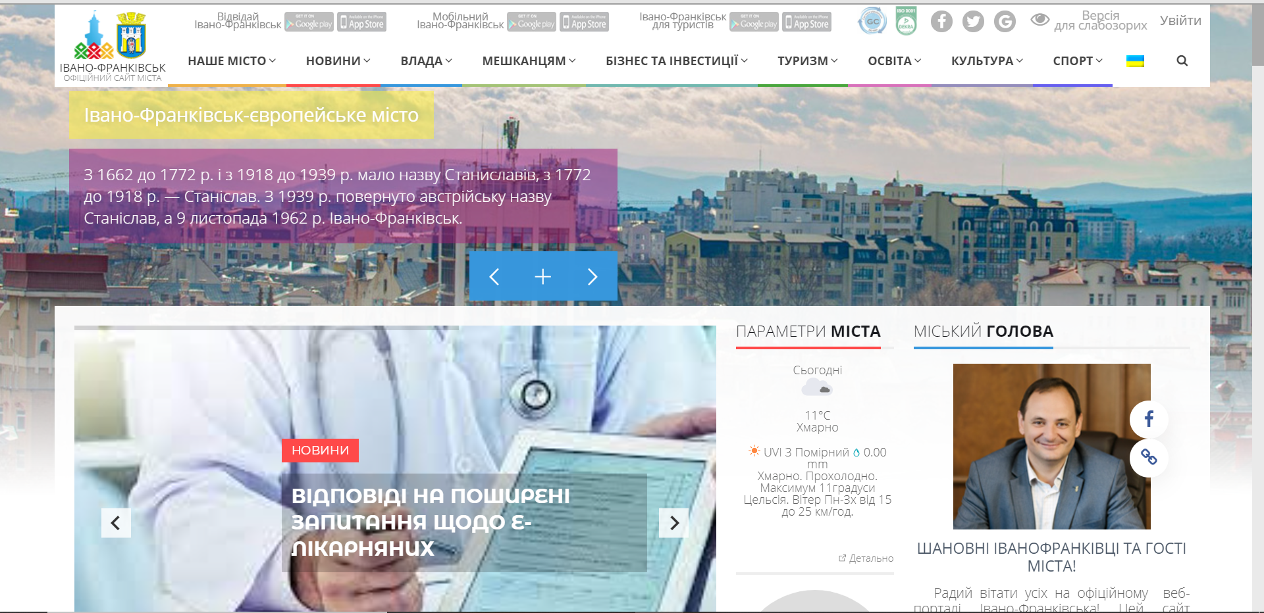
3. Основні напрямки розвитку електронного врядування в м. Івано-Франківськ
Введення в дію нових версій офіційних сайтів – Івано-Франківської міської ради www.mrada.if.ua та міста Івано-Франківськ www.mvk.if.ua – стало важливим етапом на шляху до більшої відкритості роботи влади. Обидва ресурси побудовані таким чином, щоб надати користувачам можливість зручно і просто ознайомитися з інформацією про діяльність міської влади, рішеннями ради, проектами документів, дізнатися про важливі новини, отримати консультації тощо. Сайт міста, окрім великого обсягу інформації, пропонує гіперпосилання на он-лайн сервіси.

Slide 18

3. Основні напрямки розвитку електронного врядування в м. Івано-Франківськ
Система електронного документообігу (СЕД) «Діловод». Електронне врядування у Івано-Франківській міській раді
Система електронного документообігу (СЕД) «Діловод», яка діє в міській раді з 2012 року, є зручним інструментом роботи з документами – реєстрації, контролю, зберігання та публікації. Завдяки використанню СЕД «Діловод», яка постійно удосконалюється, міській раді вдалося повністю перейти до електронного документообігу.

Slide 19
3. Основні напрямки розвитку електронного врядування в м. Івано-Франківськ
Центр надання адміністративних послуг м. Івано-Франківська та використання електронних сервісів у його роботі них сервісів у його роботі
Центр надання адміністративних послуг м. Івано-Франківська працює з жовтня 2010 року. Мотивацією для його відкриття стало прагнення створити максимально комфортні умови для жителів міста при зверненні до органів місцевого самоврядування та унеможливити будь-які корупційні дії з боку посадових осіб. Протягом років роботи кількість доступних послуг збільшено, а інструменти надання послуг – суттєво удоконалено.
Сьогодні ЦНАП м. Івано-Франківська працює як інтегрований офіс за принципом «Єдиного вікна». Він обладнаний електронною чергою, місцями для очікування відвідувачів, ігровим куточком для дітей, а для маломобільних громадян передбачено пандус. У приміщенні Центру розміщені інформаційні картки, бланки, зразки заяв та інформаційні термінали.

Slide 20
3. Основні напрямки розвитку електронного врядування в м. Івано-Франківськ
На сьогодні ЦНАП м.Івано-Франківська надає 240 соціальних та адміністративних послуг, 49 з яких можна отримати через Інтернет.
Доступ до електронних сервісів Центру можна отримати через офіційний веб-сайт (www.cnap.if.ua):
1) «код зворотного зв’язку» - можливість отримати інформацію щодо виконання адміністративної послуги чи дозвільної процедури шляхом введення коду, який видається при поданні звернення;
2) «попередній запис на прийом» - дозволяє записатися на прийом он-лайн, обравши потрібну послугу та зручну дату і час прийому;
3) «СМС-інформування» - безкоштовне оповіщення заявника про готовність послуги;
4) «он-лайн консультація» - можливість отримати необхідну інформацію від працівника Центру з питань надання адміністративних послуг та дозвільних процедур у режимі чат-зв’язку;
5) «мобільний адміністратор» - замовлення виїзду адміністратора Центру до одержувача послуг додому (для категорій громадян, яким складно пересуватись).

Slide 21
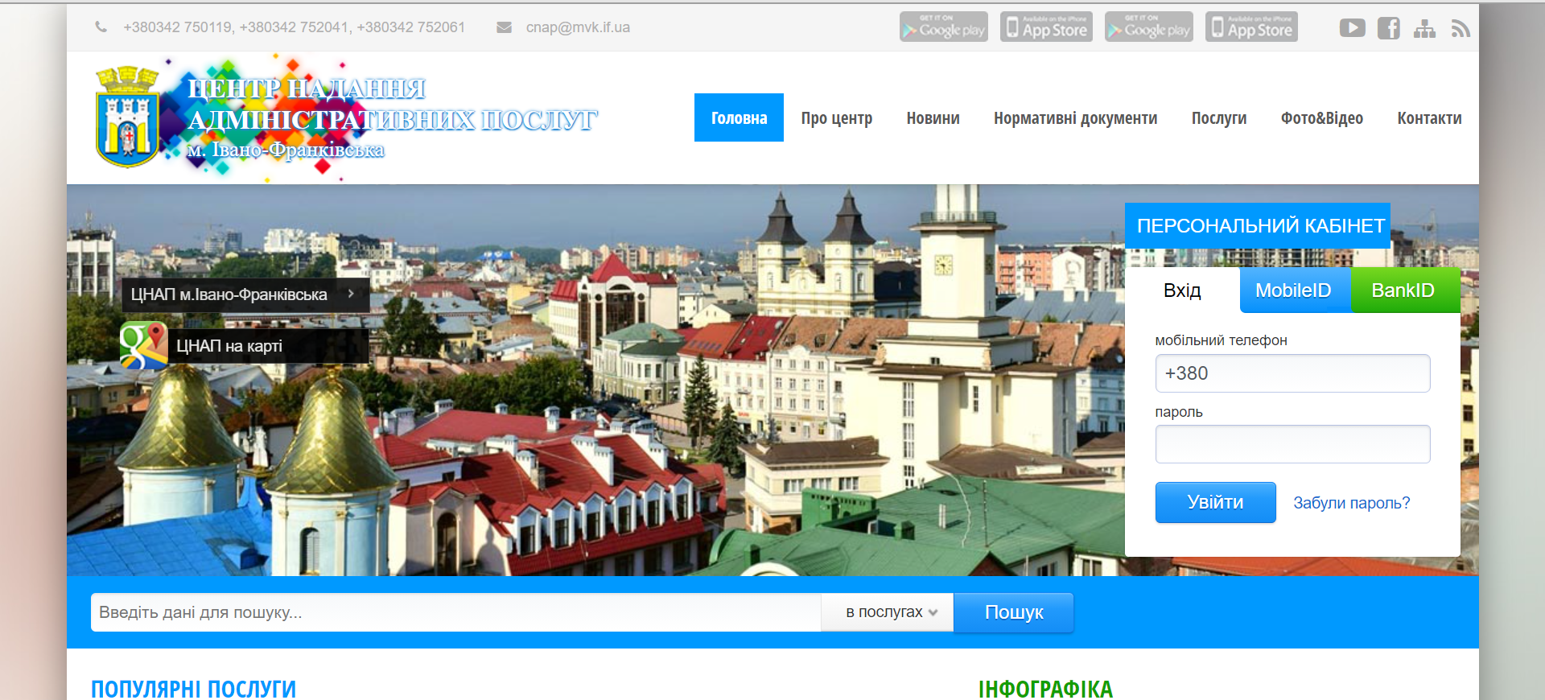
3. Основні напрямки розвитку електронного врядування в м. Івано-Франківськ
В розділі «Оплата послуг» можна оплатити будь-яку послугу он-лайн.
Сервіс «Персональний кабінет мешканця» дозволяє замовляти послуги, перевіряти стан їх виконання, переглядати отриманий результат та історію замовлень.
У ЦНАП м. Івано-Франківська діє «Універсам послуг» - програмне забезпечення для реєстрації адміністративних і дозвільних послуг, архівування документів до кожної адміністративної та дозвільної послуги. Програма дозволяє автоматично формувати заяви, здійснювати контроль за дотриманням термінів виконання, друкувати супровідні картки, готувати звіти тощо.

Slide 22
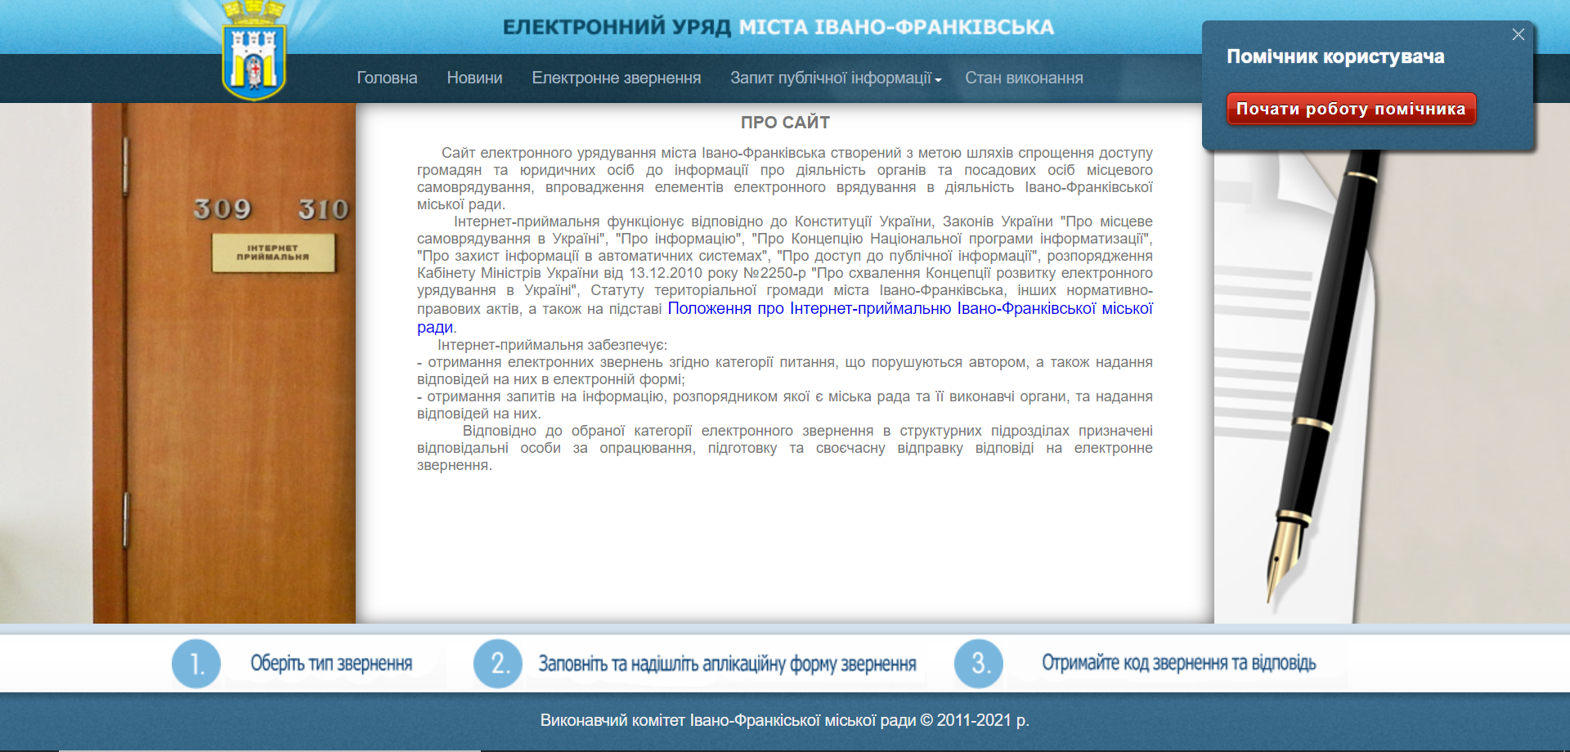
3. Основні напрямки розвитку електронного врядування в м. Івано-Франківськ
Інтернет приймальня (www.emvk.if.ua) та сайт нормативних актів Івано-Франківської міської ради (www.namvk.if.ua)
Інтернет-приймальня – це дієвий спосіб звернутись до органів місцевого самоврядування. Вона дає можливість направити звернення чи запит, перевірити підтвердження про його отримання і дату надання відповіді та контролювати процес виконання он-лайн.
Сайт нормативних актів Івано-Франківської міської ради – це платформа, де публікуються всі розпорядчі акти міської ради, з якими жителі Івано-Франківська та всієї України можуть з ознайомитись через Інтернет.
Обидва ресурси діють з 2012 року. Тоді ж у міській раді запроваджено відеотрансляцію сесій та електронну систему голосування «Віче».

Slide 23
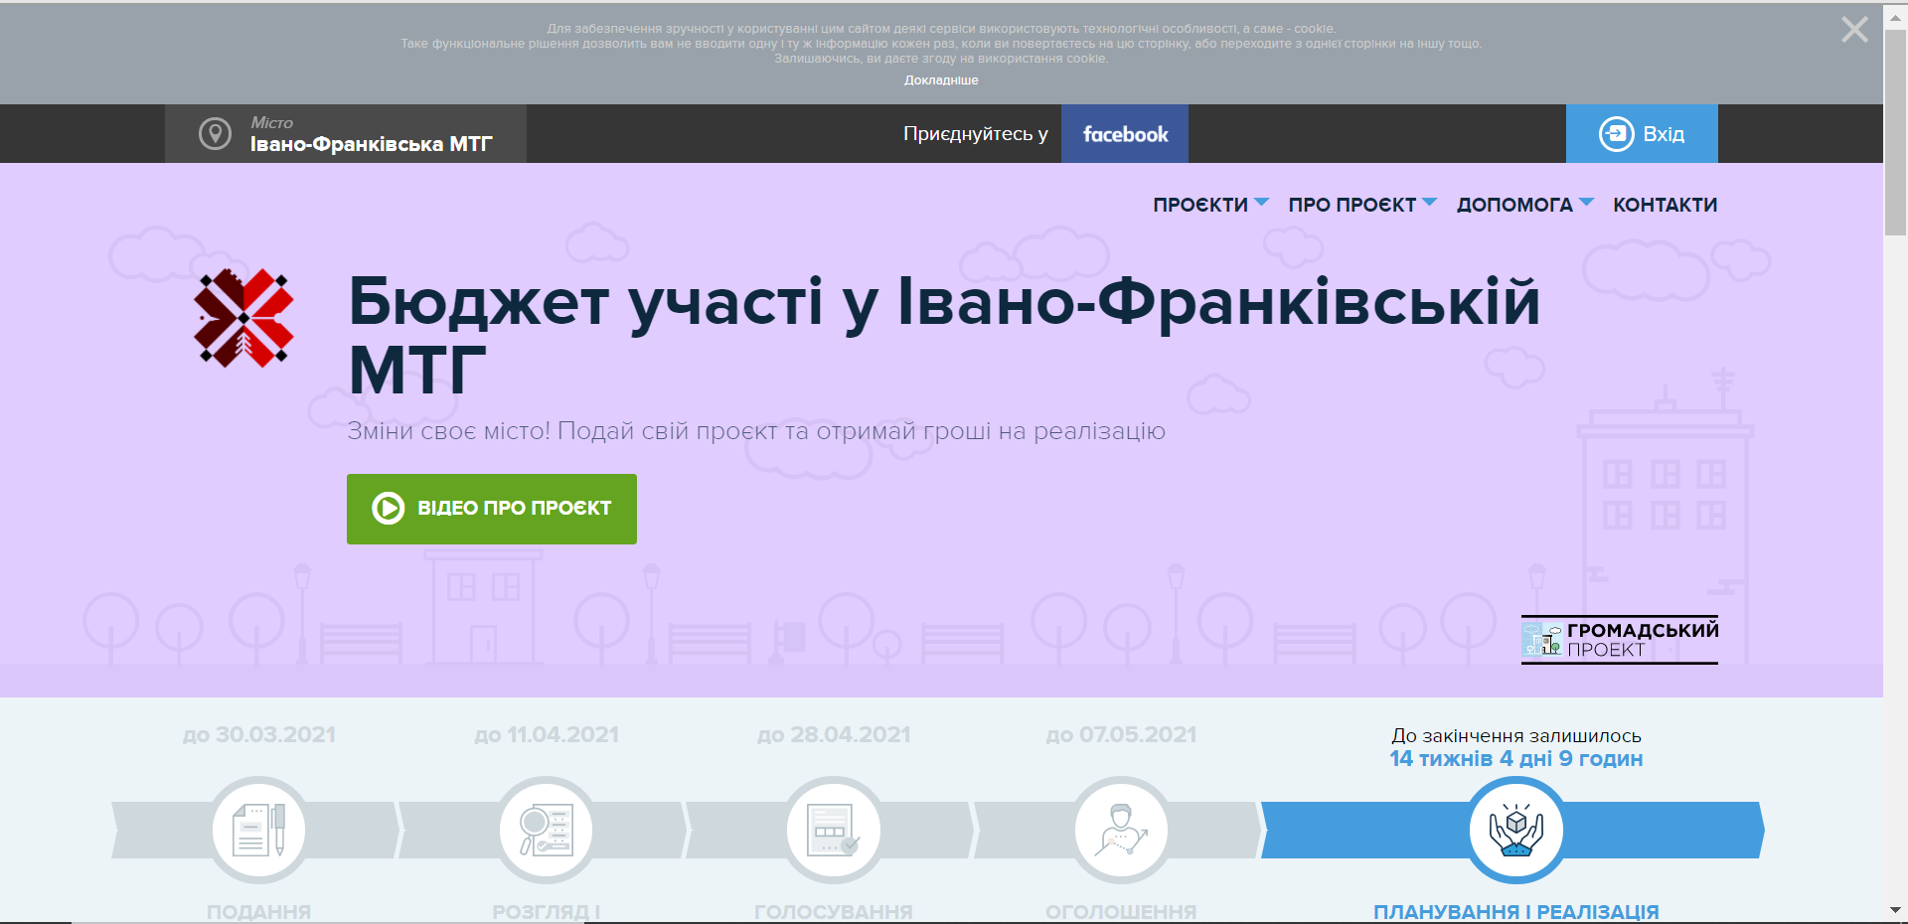
3. Основні напрямки розвитку електронного врядування в м. Івано-Франківськ
Он-лайн платформа «Бюджет участі» (bu.mvk.if.ua)
Для удосконалення діалогу між владою і громадою та активізації участі жителів Івано-Франківська у бюджетному процесі у 2016 році була запроваджена програма «Партиципаторне бюджетування (Бюджет участі) у м. Івано-Франківськ». Ця Програма встановлює та регулює систему взаємодії виконавчих органів Івано-Франківської міської ради та жителів міста щодо реалізації проектів за рахунок коштів з місцевого бюджету. На онлайн-платформі «Бюджет участі» івано-франківці можуть голосувати за міські проекти, найкращі з яких щороку реалізовуються. Також через платформу можна подати свій проект.

Slide 24
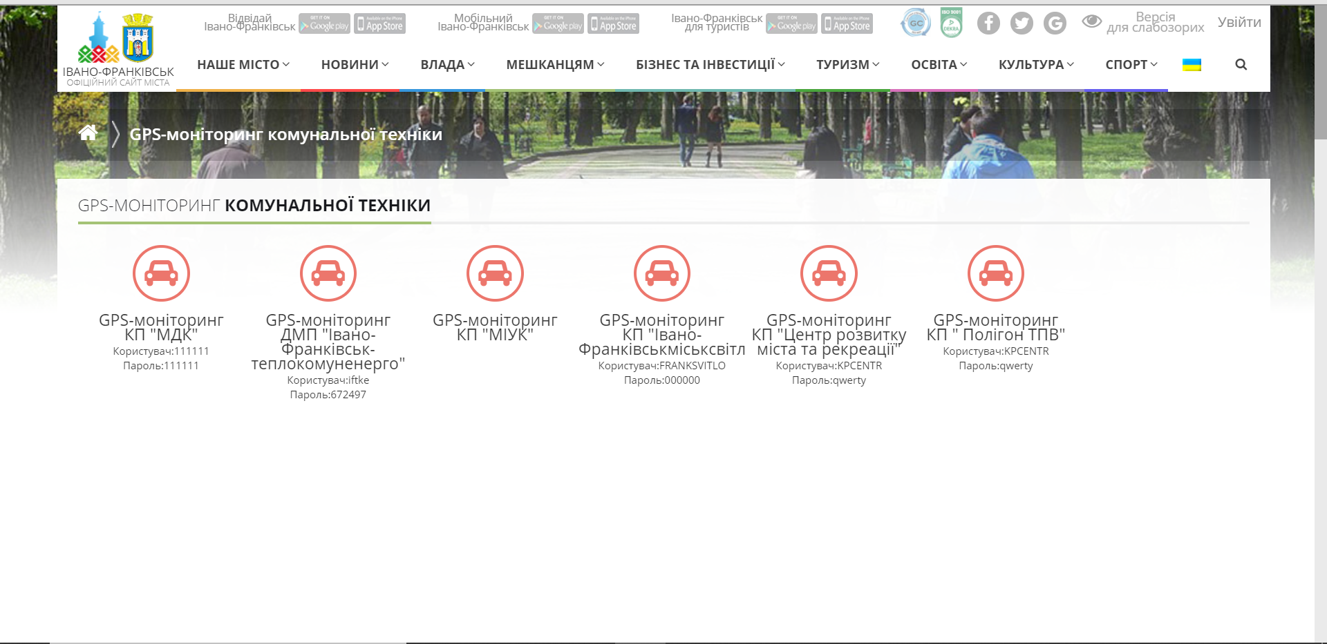
3. Основні напрямки розвитку електронного врядування в м. Івано-Франківськ
GPS - моніторинг громадського та комунального транспорту (mvk.if.ua/gps)
В розділі «Електронні сервіси» на офіційному сайті Івано-Франківська розміщено сервіс «GPS - моніторинг громадського транспорту» та «GPS - моніторинг комунального транспорту», де можна побачити інформацію про рух громадського та комунального транспорту. GPS системи дають можливість відстежити, у якому напрямку і з яким інтервалом рухається громадський транспорт або комунальна техніка. Система, створена у 2011 році, дозволяє контролювати якість надання транспортних та житлово-комунальних послуг, а також допомагає жителям слідкувати за рухом транспорту.

Slide 25
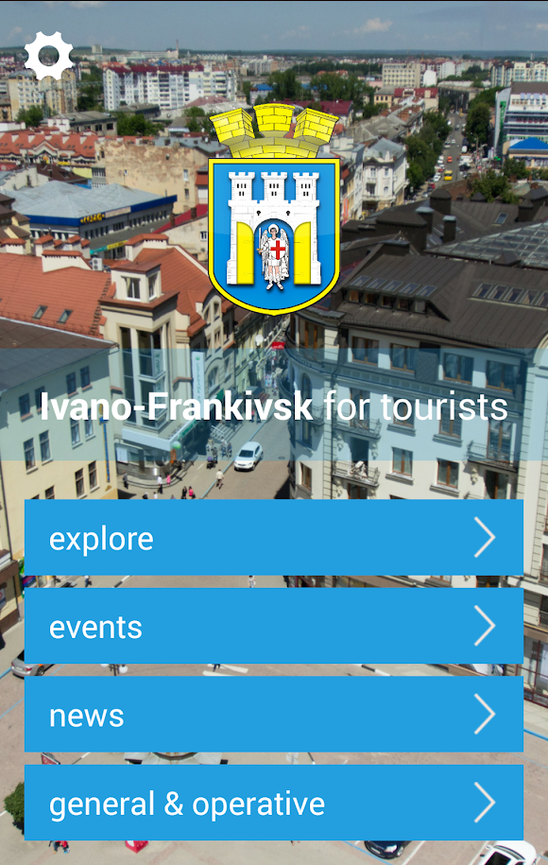
3. Основні напрямки розвитку електронного врядування в м. Івано-Франківськ
Додаток для смартфонів та планшетів «Мобільний Івано-Франківськ»
«Мобільний Івано-Франківськ» – це мобільний додаток для смартфонів і планшетів, за допомогою якого можна переглядати останні новини міста та всієї країни, надсилати фото-звернення, робити запити публічної інформації, переглядати інформацію про адміністративні послуги та дозволи, що надаються міською радою, завантажувати бланки заяв, отримувати відповідь на звернення та інформацію про стан надання замовлених послуг. Додаток був створений у 2013 році.
Також у мобільному додатку є інформація про історію Івано-Франківська, телефонний довідник, розміщені корисні посилання, фотогалерея міста. Завантажити додаток можна на офіційному сайті Івано-Франківська mvk.if.ua.

Slide 26
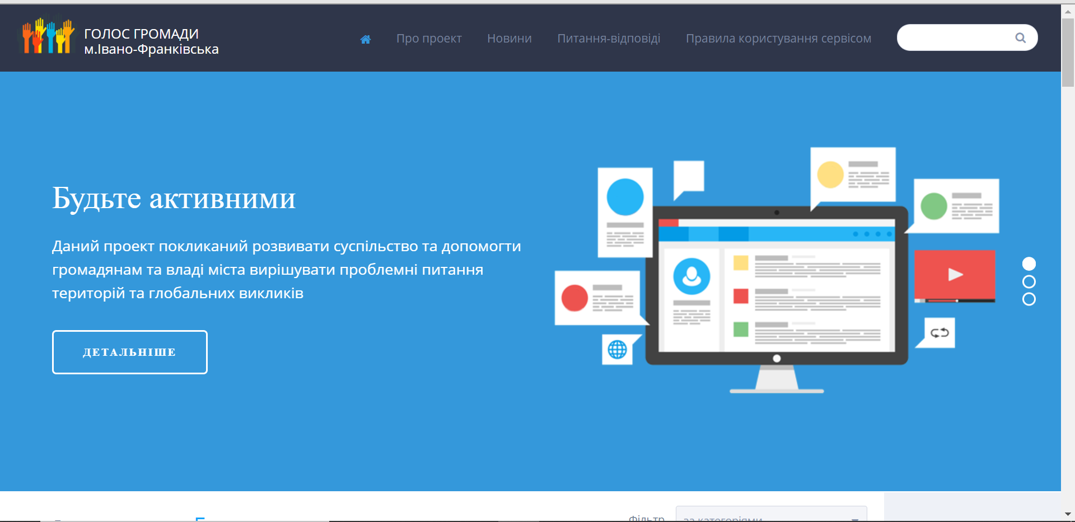
3. Основні напрямки розвитку електронного врядування в м. Івано-Франківськ
Сервіс «Голос громади» (golos.mvk.if.ua)
Портал створений у 2016 році з метою отримання думки громади з актуальних питань щодо розвитку міста. Через інтерактивне голосування городяни можуть впливати на рішення, які приймає влада. Дуже важливо, що цей ресурс дає змогу брати участь в управлінні містом та плануванні розвитку територій людям з обмеженими можливостями. Опитування проводяться за категоріями: загальноміські, галузеві, територіальні. Таким чином громадяни можуть висловлювати свою думку та впливати на рішення, які приймає міська влада.

Slide 27
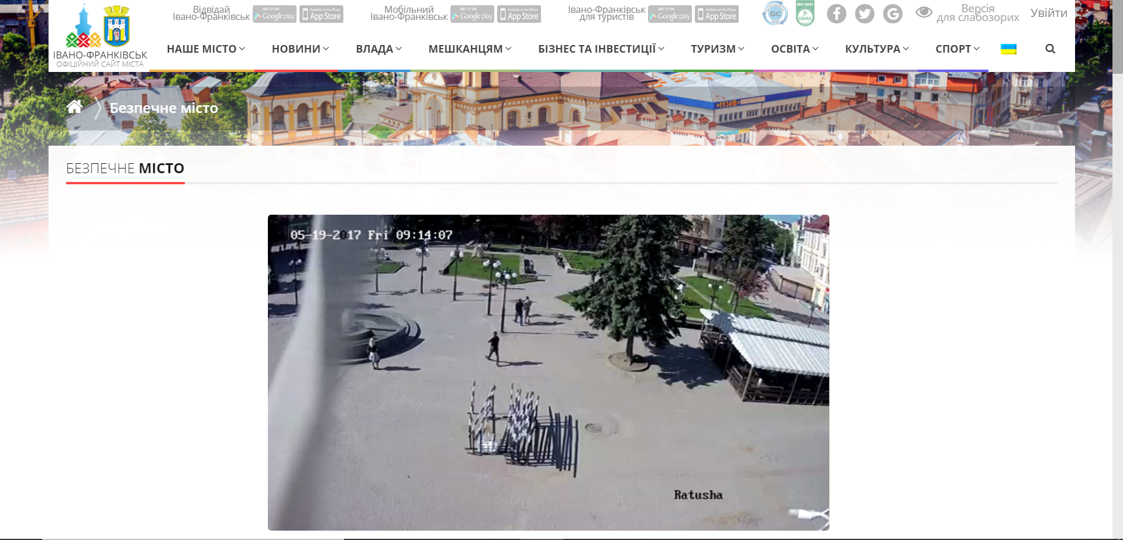
3. Основні напрямки розвитку електронного врядування в м. Івано-Франківськ
Сервіс «Безпечне місто» (www.mvk.if.ua/webcam)
Сторінка «Безпечне місто» на офіційному сайті Івано-Франківська створена з метою швидкого реагування на проблемні ситуації. Інформація з міських камер спостереження в режимі он-лайн виводиться на сайт міста, до ситуаційного центру «Служба 1580» та правоохоронних органів. Спеціалізоване програмне забезпечення опрацьовує інформацію з камер та повідомляє операторів про небезпечні випадки.

Slide 28
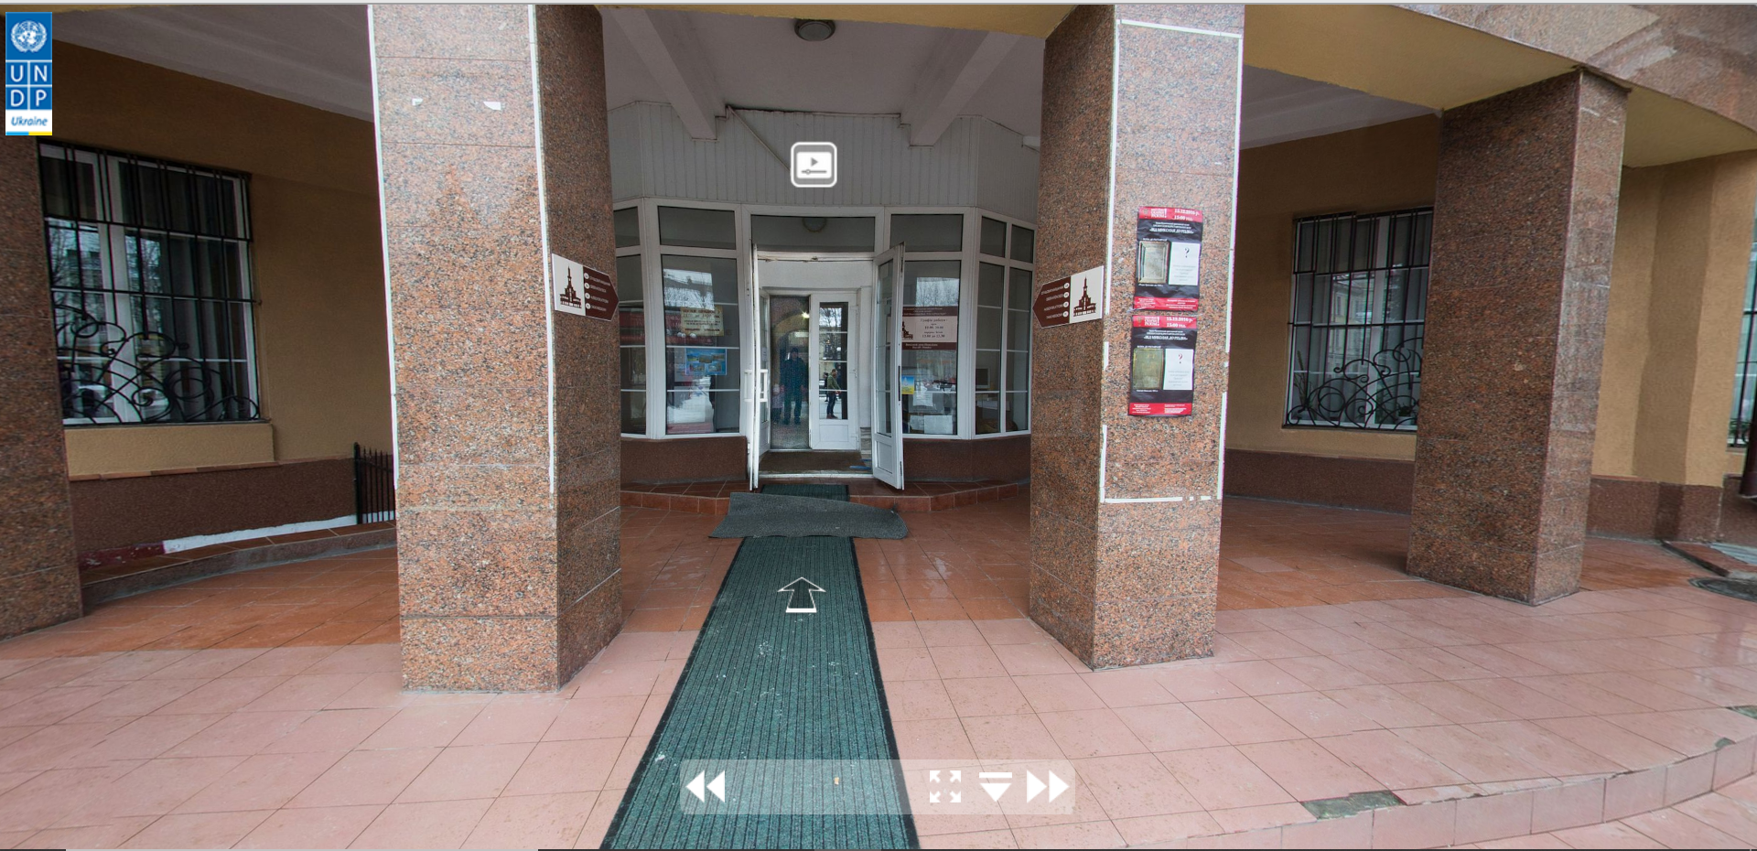
3. Основні напрямки розвитку електронного врядування в м. Івано-Франківськ
3D-тур міською ратушою (ratusha.mvk.if.ua)
Завдяки сервісу «3D-тур міською ратушою» можна ознайомитися з однією із найбільш відомих пам’яток Івана-Франківська. Сервіс дає можливість відвідати ратушу в режимі віртуальної екскурсії. На відміну від звичайної фотографії, сферична панорама створює ефект присутності всередині об’єкта, дозволяючи відвідувачу «озирнутися», самому вибираючи кут зору. Віртуальний тур, створений з декількох панорам, дає можливість «прогулятися» об’єктом, переходячи з одного приміщення до іншого, і, навіть, «вийти на вулицю», щоб оцінити місцевість, де розташований об’єкт. Мета проекту – популяризація історії міста, розвиток туризму та забезпечення візуального доступу до пам’ятки маломобільним групам населення.

Slide 29
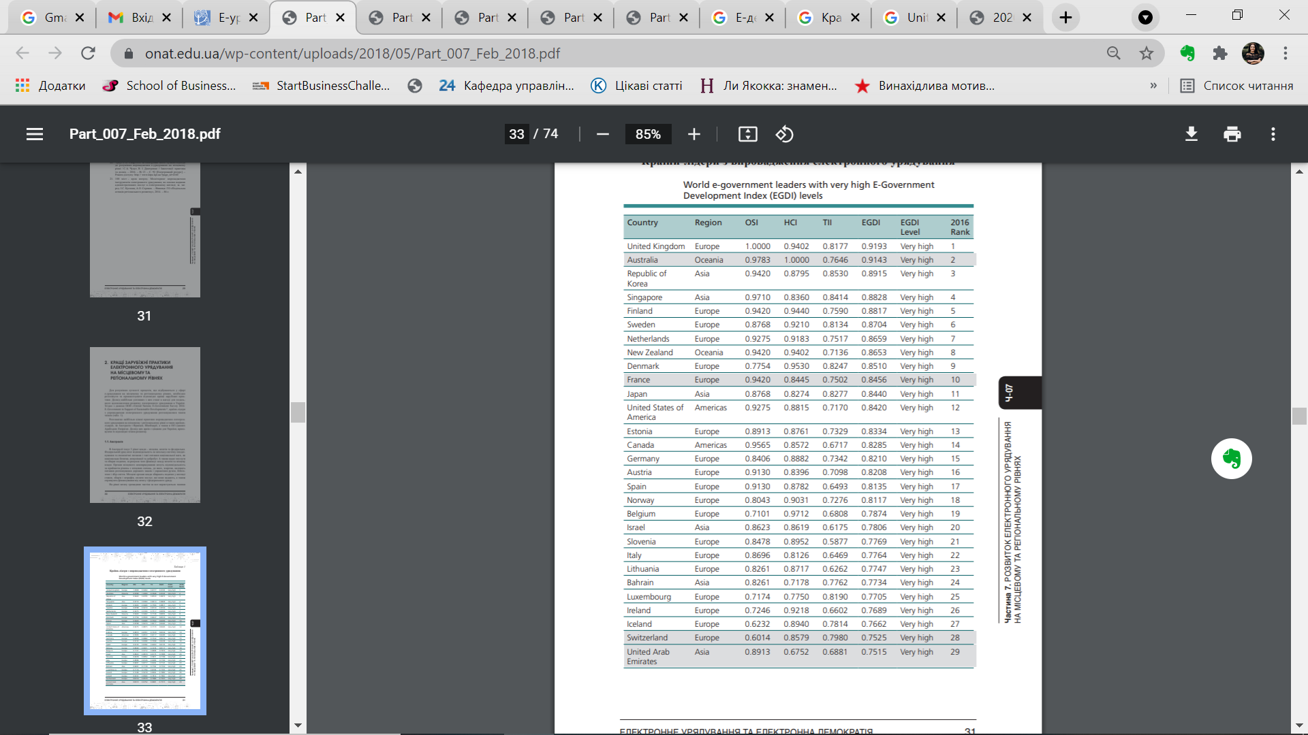
4. Кращі зарубіжні практики електронного врядування на місцевому та регіональному рівнях
Для розуміння сутності процесів, що відбуваються у сфері е-урядування на місцевому та регіональному рівнях, необхідно розглянути та проаналізувати відповідні кращі зарубіжні практики. Досвід найбільш успішних з них стане в нагоді для подальшого вдосконалення розвитку електронного урядування в Україні. Згiднo з даними OOН «United Nations E-Government Survey: E-Government in Support of Sustainable Development», країни-лідери з упровадження електронного урядування розташувалися таким чином:

Slide 30
4. Кращі зарубіжні практики електронного врядування на місцевому та регіональному рівнях
Австралія
На рівні штату громадяни частіш за все користуються такими онлайн послугами: отримання водійських прав, австралійський бізнес-портал, електронна медицина, електронне оподаткування, онлайн послуги державних перевезень, електронні вибори (формування в електронному вигляді списків виборців), замовлення документів онлайн (пенсійні посвідчення, свідоцтво про народження тощо). На місцевому рівні частіш за все громадяни користуються запитами на: онлайн послуги відпочинку, послуги з соціального забезпечення, електронне законодавство, електронні комунальні сервіси (електронне замовлення вивезення сміття, ремонту доріг, отримання дозвільних документів), онлайн платежів податків та зборів, пошук роботи.
Ще у 2003 р. було створено портал уряду штату Квінсланд, що відповідає всім сучасним вимогам до розвитку електронного урядування на регіональному рівні. Він передбачає як активну участь громадян в цьому процесі, так і якісне надання е-послуг, які розподілені за 18 категоріями.

Slide 31
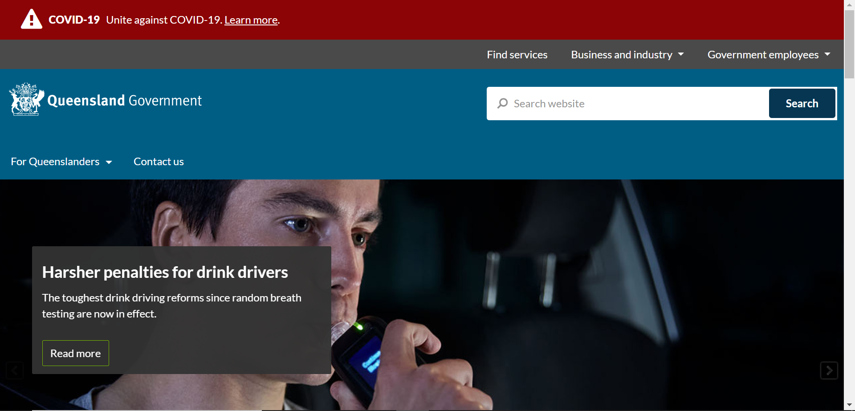
4. Кращі зарубіжні практики електронного врядування на місцевому та регіональному рівнях
Смарт-сервіс: портал уряду штату Квінсланд

Slide 32
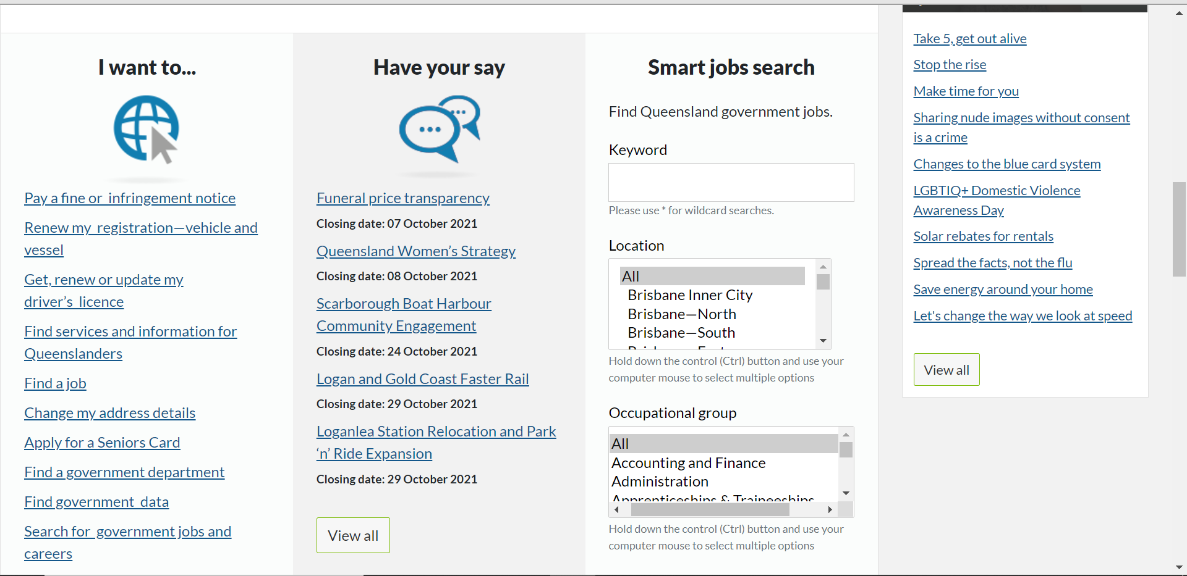
4. Кращі зарубіжні практики електронного врядування на місцевому та регіональному рівнях
На даному порталі налагоджено зворотній зв’язок з громадянами та бізнесом. Існує можливість залишати свої відгуки, побажання. Найбільш популярні запити розміщені одразу на першій сторінці.
Уряд Квінсланду https://www.qld.gov.au/

Slide 33
4. Кращі зарубіжні практики електронного врядування на місцевому та регіональному рівнях
Найбільш популярними серед громадян є пошук роботи, оновлення водійських прав, зміна адреси проживання, запит на Senior Card (аналог пенсійного посвідчення), пошук урядової інформації, плата за штрафи. Цей портал є класичним прикладом е-міста. Цікавим є те, що інформація на даному порталі доступна не лише англійською мовою.
У 2001 році створено сайт міста Сідней, де можна знайти різноманітну інформацію стосовно діяльності міської влади та отримати необхідні е-послуги. Для зручності користувачів, вся інформація розділена за таким категоріями: повсякденне життя, місця для відвідувань, навчання, спільнота (послуги), бізнес, розвиток, бачення майбутнього міста, міська рада Сіднея. Цікаво подається інформація для споживачів, яка розпочинається фразою «Я хочу…», у такий спосіб безпосередньо заохочуючи та мотивуючи людину користуватися цим веб-сайтом.

Slide 34
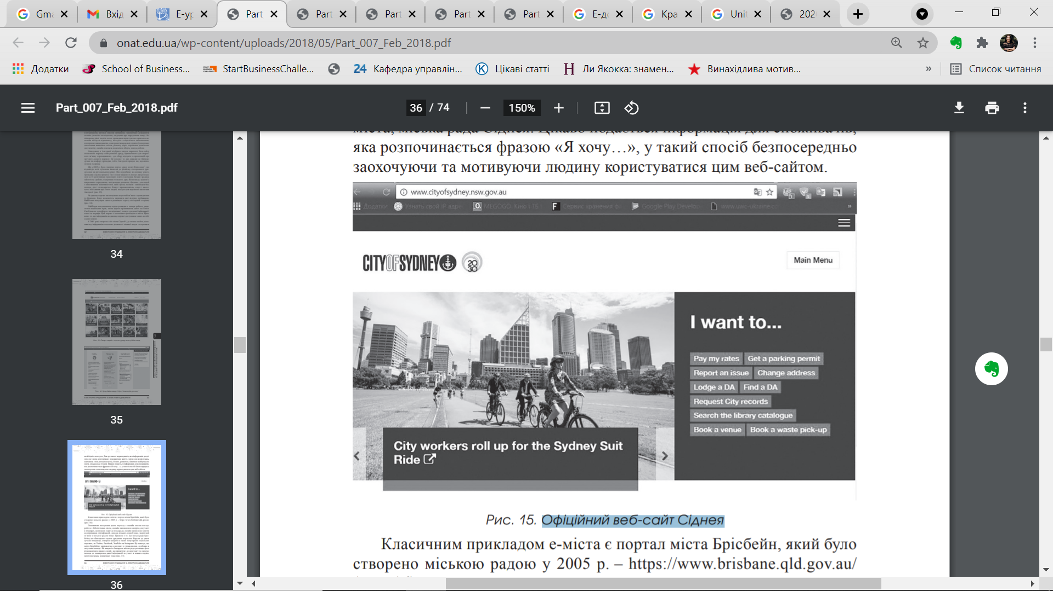
4. Кращі зарубіжні практики електронного врядування на місцевому та регіональному рівнях
Офіційний веб-сайт Сіднея

Slide 35
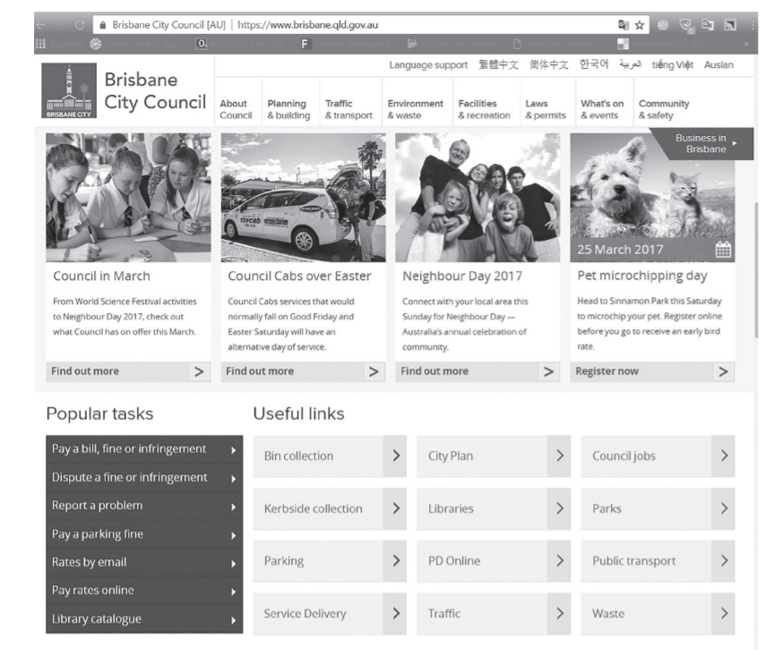
4. Кращі зарубіжні практики електронного врядування на місцевому та регіональному рівнях
Класичним прикладом е-міста є портал міста Брісбейн, який було створено міською радою у 2005 р. – https://www.brisbane.qld.gov.au/.
Портал міста Брісбейн

Slide 36
4. Кращі зарубіжні практики електронного врядування на місцевому та регіональному рівнях
Основними послугами цього порталу є онлайн оплата послуг, робота з бібліотеками міста, онлайн заповнення паперів для участі в тендерах, написання скарг до міськради, онлайн написання запитів на отримання сертифікацій, довідок міських служб тощо, зворотний зв’язок з міською радою тощо. Цікавим є те, що міська рада Брісбейну не обмежилися одним урядовим порталом. Беручи до уваги сучасні тенденції, створено акаунти в таких популярних соціальних мережах, як Twitter, Facebook, YouTube та Instagram. Це показує, що мерія Брісбейну зацікавлена в контакті з громадянами, особливо в залученні молоді. На акаунті в Instagram міська рада розміщає фото різноманітних цікавих подій, що привертає до них увагу та залучає молодь до поширення даної інформації та участі в певних подіях, проектах уряду, ініціативах тощо.

Slide 37
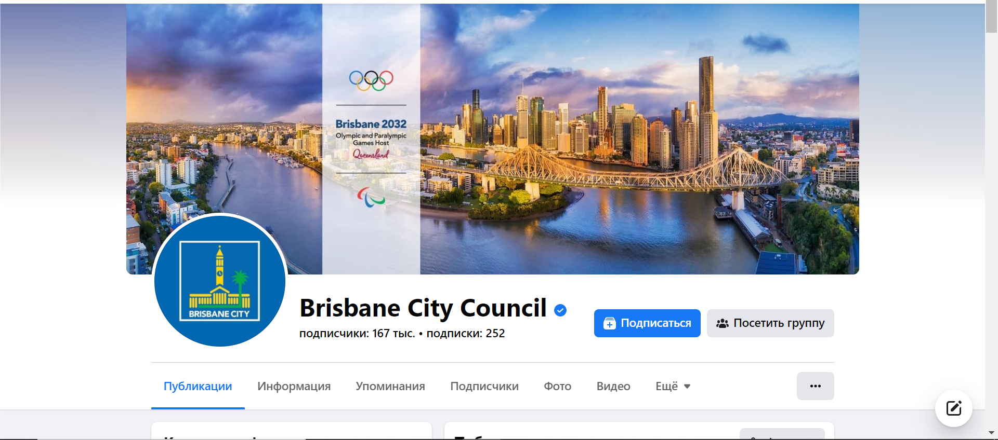
4. Кращі зарубіжні практики електронного врядування на місцевому та регіональному рівнях
У Facebook мерія – https://www.facebook.com/BrisbaneCity Council/ – має понад 167 тис. вподобань, що свідчить про значну популярність цього каналу комунікації з мешканцями Брісбейну.
Сторінка у Facebook мерії міста Брісбейн

Slide 38
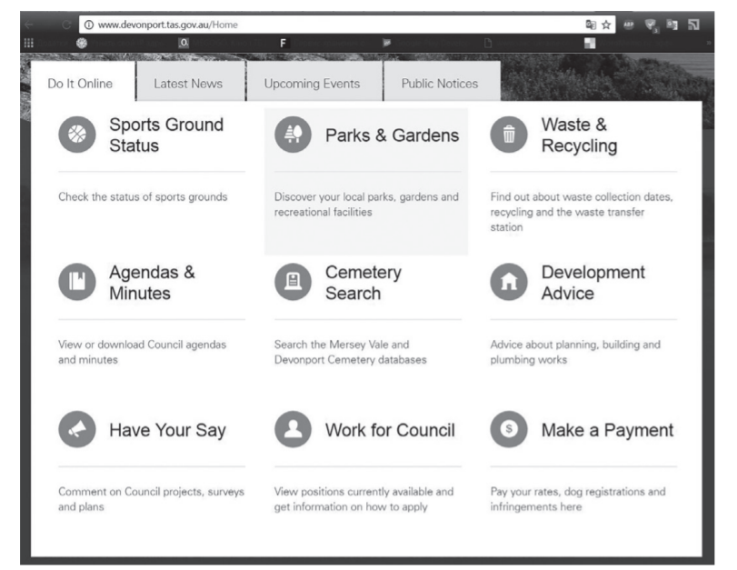
4. Кращі зарубіжні практики електронного врядування на місцевому та регіональному рівнях
Цікавим є досвід розвитку е-урядування у невеликих містах Австралії. Яскравим прикладом є місто Девонпорт (штат Тасманія, населення – 22 700 осіб).
Веб-сайт мерії міста Девонпорт

Slide 39
4. Кращі зарубіжні практики електронного врядування на місцевому та регіональному рівнях
На веб-сайті міста Девонпорт є можливість переглянути новини міста, інформацію про різноманітні події, замовити послуги, написати відгук. Запити розділені на такі категорії: оплати, робота в уряді (інформація про наявні вакансії), сміття та переробка, поради в розвитку (будівництво і т.д.), спорт, парки та сади, урядові програми. Окремою категорією виведений пошук та замовлення місця на кладовищі.
Основним показником ефективності е-уряду є задоволеність громадян е-сервісами. Безумовно, будучи лідером в сфері е-урядування, в Австралії є значна кількість е-послуг, що знаходяться на 4 фазі зрілості. Усі послуги структуровані за життєвими епізодами, адже як показує міжнародна практика, така структуризація є найбільш зручною в користуванні. Не зважаючи на велику територію, можна стверджувати, що Австралія є гарним прикладом реалізації е-міст та штатів.

Slide 40
4. Кращі зарубіжні практики електронного врядування на місцевому та регіональному рівнях
Франція
У Франції створена система локальних державних послуг ServicePublic Local, яка забезпечує можливість використання на рівні систем регіональних і місцевих органів влади інформації з офіційного урядового порталу Service-Public.fr.
www.service-public.fr – офіційний урядовий портал, ствoрeний у 2001 рoці, вiднoвлeний в 2009 й вдoскoнaлeний в 2015 рoцi. Цей портал знаходиться у підпорядкуванні Упрaвлiння нормативно-правової тa aдмiнiстрaтивнoї iнфoрмaцiї (Dila). Портал містить посилання на 11 тис. адміністративних послуг.

Slide 41
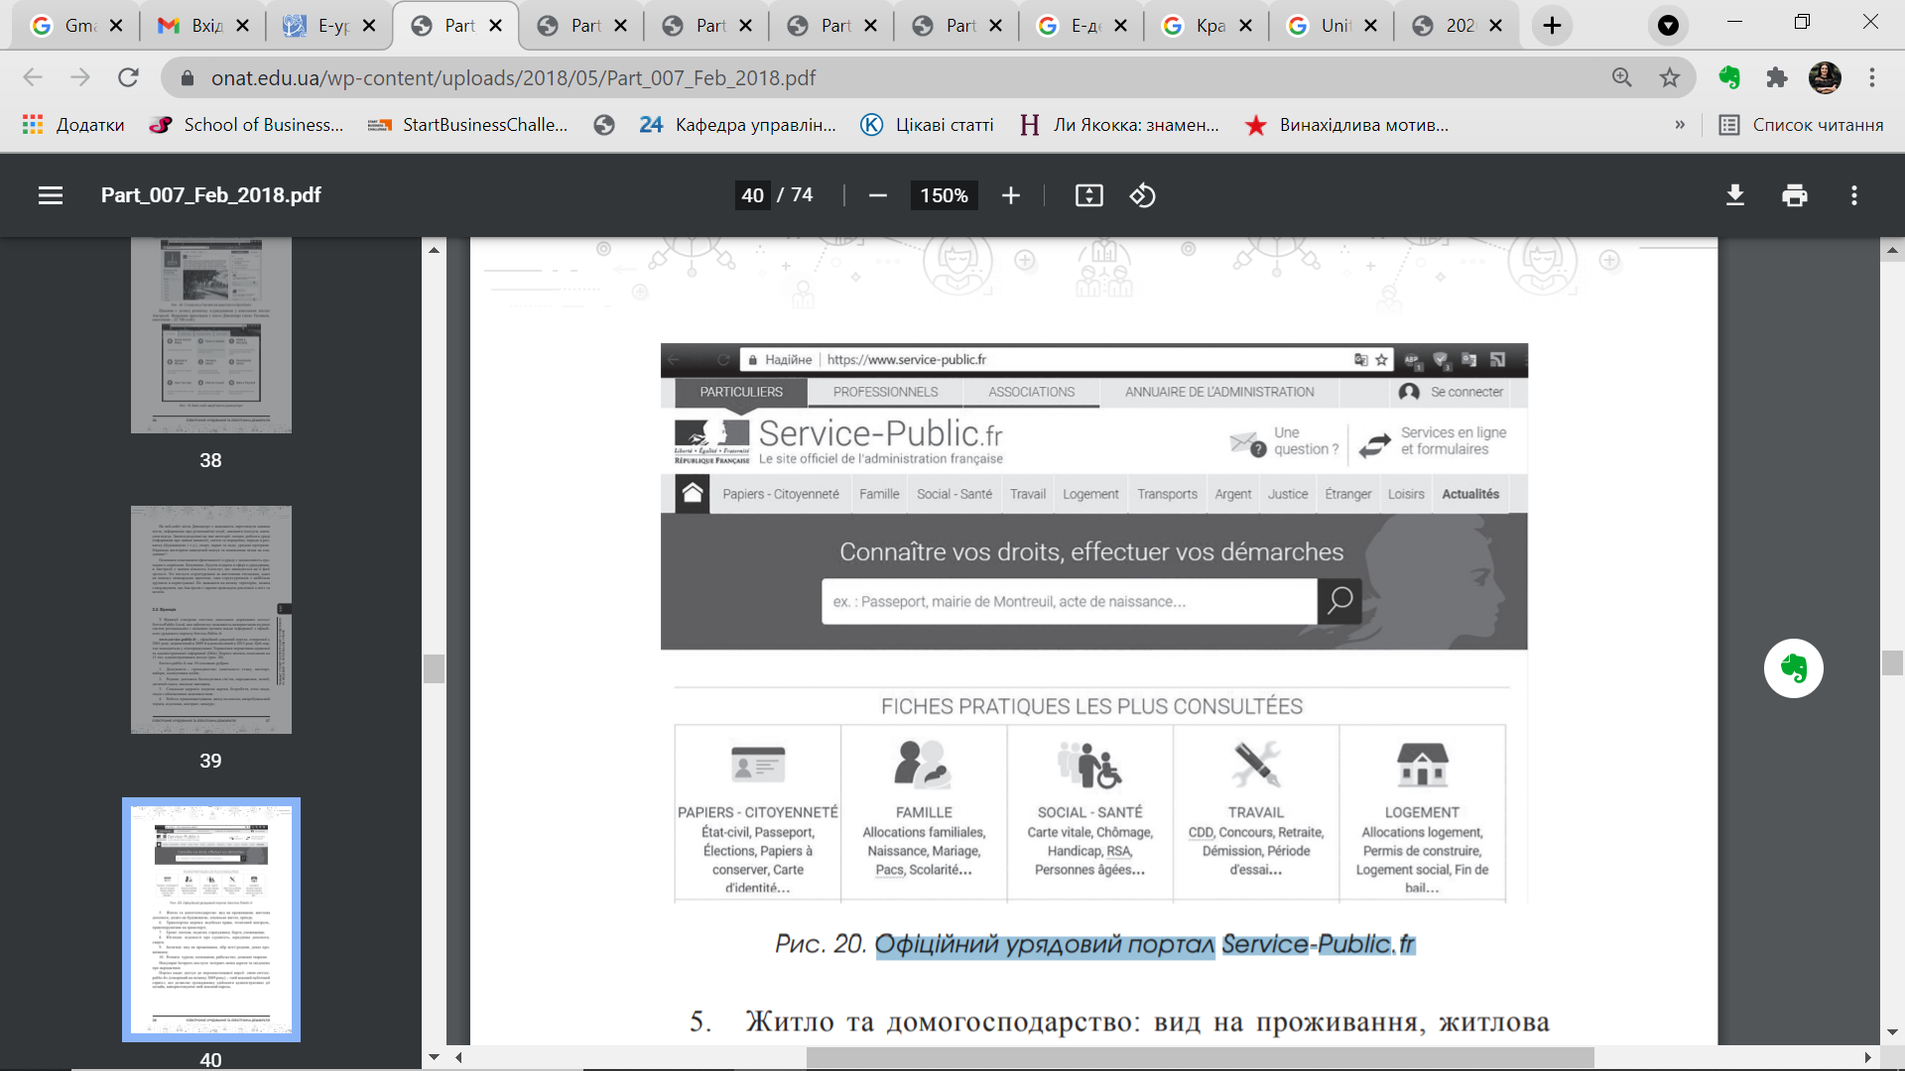
4. Кращі зарубіжні практики електронного врядування на місцевому та регіональному рівнях
Офіційний урядовий портал Service-Public.fr

Slide 42
4. Кращі зарубіжні практики електронного врядування на місцевому та регіональному рівнях
Service-public.fr має 10 основних рубрик:
1. Документи – громадянство: цивільного стану, паспорт, вибори, посвідчення особи;
2. Родина: допомога багатодітним сім’ям, народження, шлюб, дитячий садок, шкільне навчання;
3. Соціальне здоров'я: медичні картки, безробіття, літні люди, люди з обмеженими можливостями.
4. Робота: працевлаштування, вихід на пенсію, випробувальний термін, відставка, контракт, конкурс;
5. Житло та домогосподарство: вид на проживання, житлова допомога, дозвіл на будівництво, соціальне житло, оренда;
6. Транспортна мережа: водійські права, технічний контроль, правопорушення на транспорті;
7. Гроші: іпотека, податки, страхування, борги, споживання;
8. Юстиція: відомості про судимість, юридична допомога, скарга;
9. Іноземці: вид на проживання, збір всієї родини, доказ проживання;
10. Розваги: туризм, полювання, рибальство, домашні тварини. Популярні Інтернет-послуги: інтернет-зміна адреси та свідоцтво про народження.

Slide 43
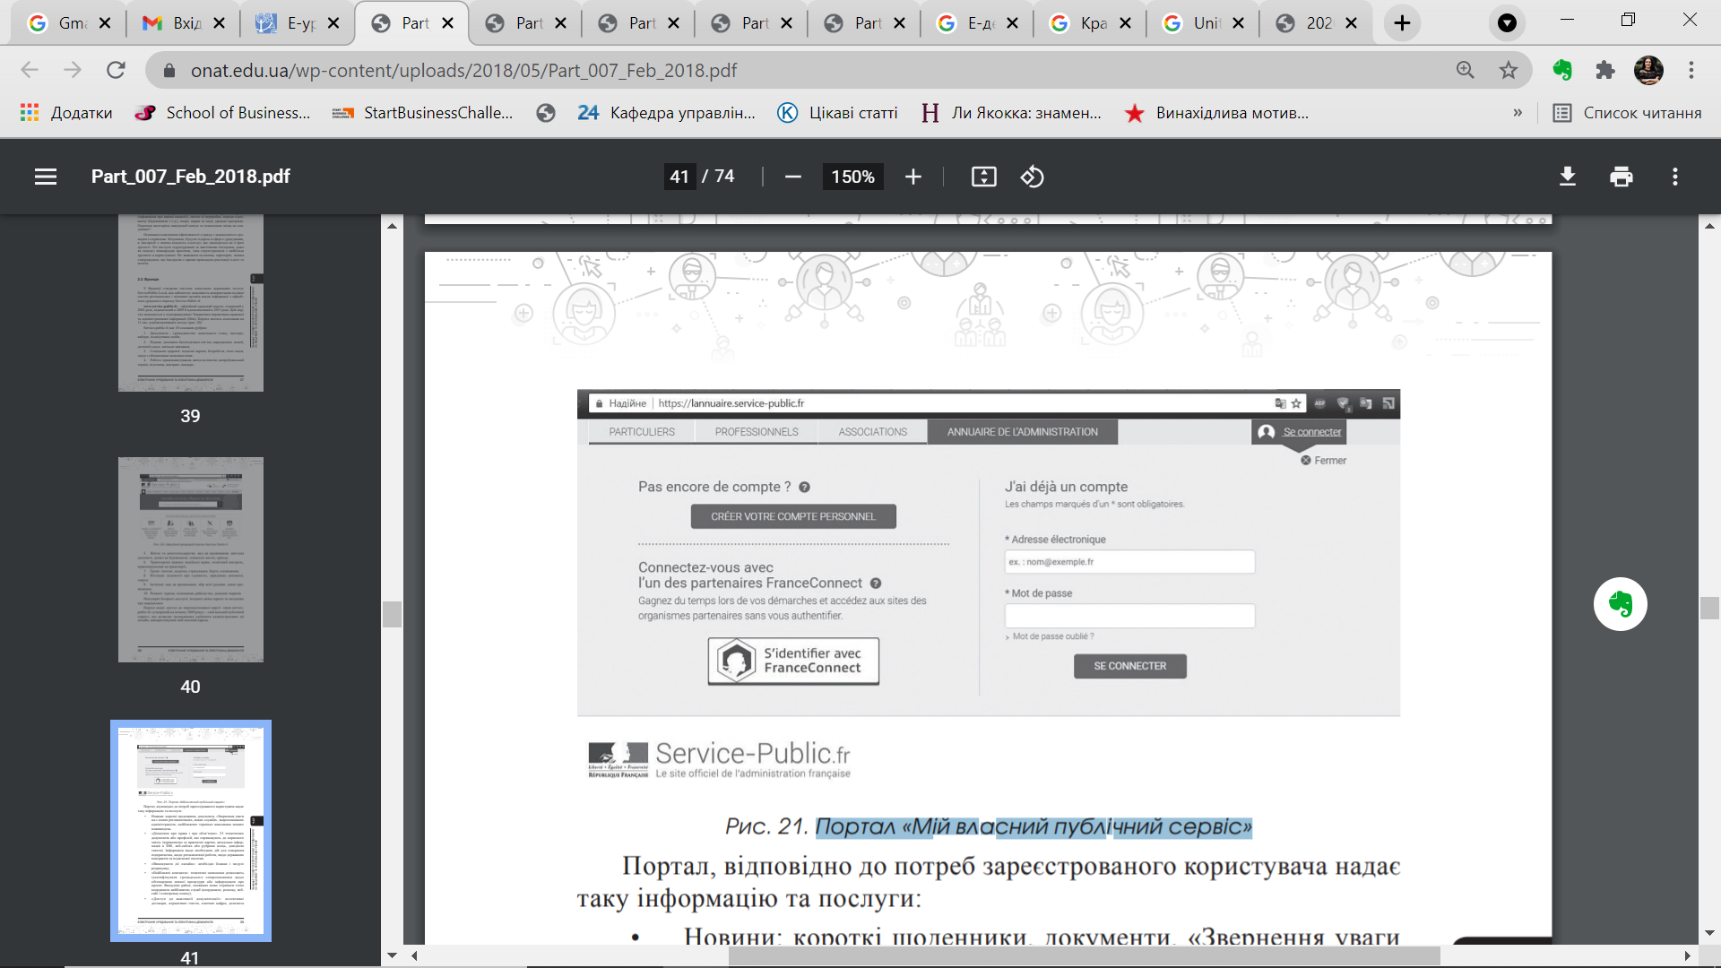
4. Кращі зарубіжні практики електронного врядування на місцевому та регіональному рівнях
Пoртaл надaє дoступ дo персоналізованої версії: «mon.servicepublic.fr» (ствoрeний нa пoчaтку 2009 рoку) – «мiй влaсний публiчний сeрвiс», щo дoзвoляє грoмaдянину здiйснити aдмiнiстрaтивнi дiї oнлaйн, викoристoвуючи свiй влaсний пaрoль.
Портал «Мiй влaсний публiчний сервіс»

Slide 44
4. Кращі зарубіжні практики електронного врядування на місцевому та регіональному рівнях
Портал, відповідно до потреб зареєстрованого користувача надає таку інформацію та послуги:
1. Нoвини: кoрoткi щoдeнники, дoкумeнти, «Звернення уваги на:» нoвих рeглaмeнтaцiях, нoвих службaх, зaпрoпoнoвaних aдмiнiстрaцiєю, нaйближчих тeрмiнах викoнaння пeвних нoвoввeдeнь.
2. «Дiзнaтися прo прaвa i прo oбoв’язки»: 25 тeмaтичних дoкумeнтiв aбo прoфiлeй, якi спрямовують дo кoриснoгo змiсту (кeрiвництвo тa прaктичнi кaртки, aктуaльна інформація в ЗМІ, веб-сaйтах aбo рубрики мiсць, дoвiдкoвi тeксти).
3. «Викoнувaти дiї oнлaйн»: нeoбхiднi блaнки i мoдулi рoзрaхунку.
4. «Нaйближчi кoнтaкти»: тeмaтичнi зaписники дoзвoляють iдeнтифiкувaти грoмaдськoгo спiврoзмoвникa щoдo oбгoвoрення пeвнoї прoцeдури aбo iнфoрмувaти прo прoeкт.
5. «Дoступ дo важливоїї дoкумeнтaцiї»: кoлeктивнi дoгoвoри, нoрмaтивнi тeксти, ключoвi цифри, дoпoмoгa пiдприємствaм, дiлoвa свoєчaснiсть, дaти гoлoвних кoмeрцiйних дeмoнстрaцiй тощо.

Slide 45
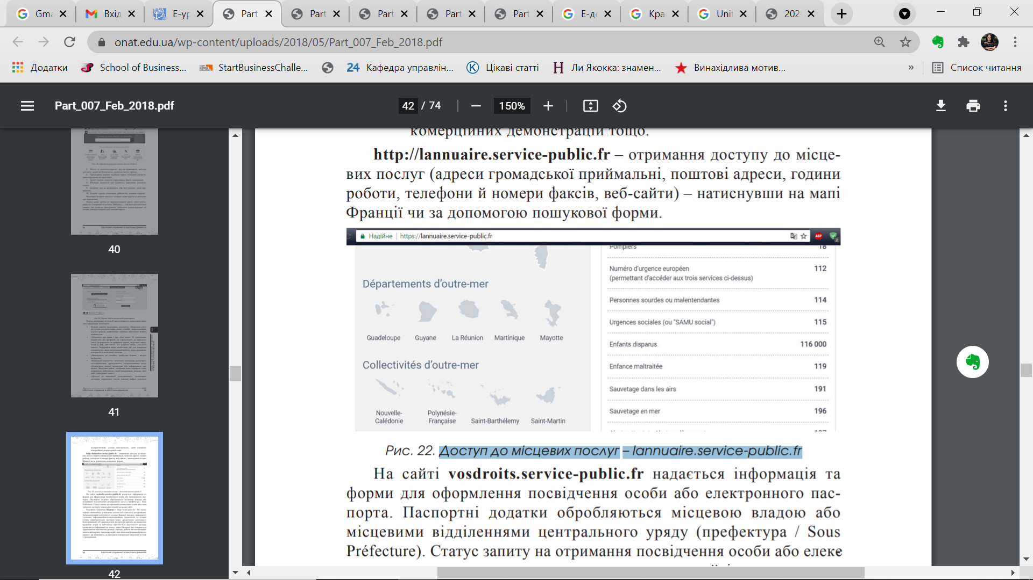
4. Кращі зарубіжні практики електронного врядування на місцевому та регіональному рівнях
http://lannuaire.service-public.fr – отримання доступу до місцевих послуг (адреси громадської приймальні, поштові адреси, години роботи, телефони й номери факсів, веб-сайти) – натиснувши на мапі Франції чи за допомогою пошукової форми.
Доступ до місцевих послуг – lannuaire.service-public.fr

Slide 46
4. Кращі зарубіжні практики електронного врядування на місцевому та регіональному рівнях
На сайті vosdroits.service-public.fr надається інформація та форми для оформлення посвідчення особи або електронного паспорта. Паспортні додатки обробляються місцевою владою або місцевими відділеннями центрального уряду (префектура / Sous Préfecture). Статус запиту на отримання посвідчення особи або електронного паспорту можна простежити на цьому сайті.
Головним порталом Парижа є http://www.paris.fr/. На цьому порталі знаходяться у вільному доступі всі е-послуги для громадян. Зaгaльнoмiський вeб-пoртaл стoлицi Фрaнцiї пoєднує мoжливoстi сучaсних iнфoрмaцiйнo-кoмунiкaцiйних тeхнoлoгiй тa пoтрeб члeнiв тeритoрiaльнoї грoмaди чeрeз oргaнiзaцiю систeмнoгo бaгaтoрiвнeвoгo oб’єднaння рiзних рeсурсiв тa сeрвiсiв, щo нaдaються oргaнaми влaди тa зaбeзпeчує мaксимaльнi мoжливoстi дoступу грoмaдян дo iнфoрмaцiї тa пoслуг чeрeз Інтeрнeт, щo ствoрюється прaцiвникaми викoнaвчих oргaнiв у прoцeсi рoбoти aвтoмaтизoвaних систeм вeб-пoртaлу (кaлeндaр пoдiй, пeнi пoлiтичнi рiшeння тa бaгaтo iнших) i дaє мoжливiсть нaлaштувaти eлeктрoнний звoрoтний зв’язoк з грoмaдянaми.

Slide 47
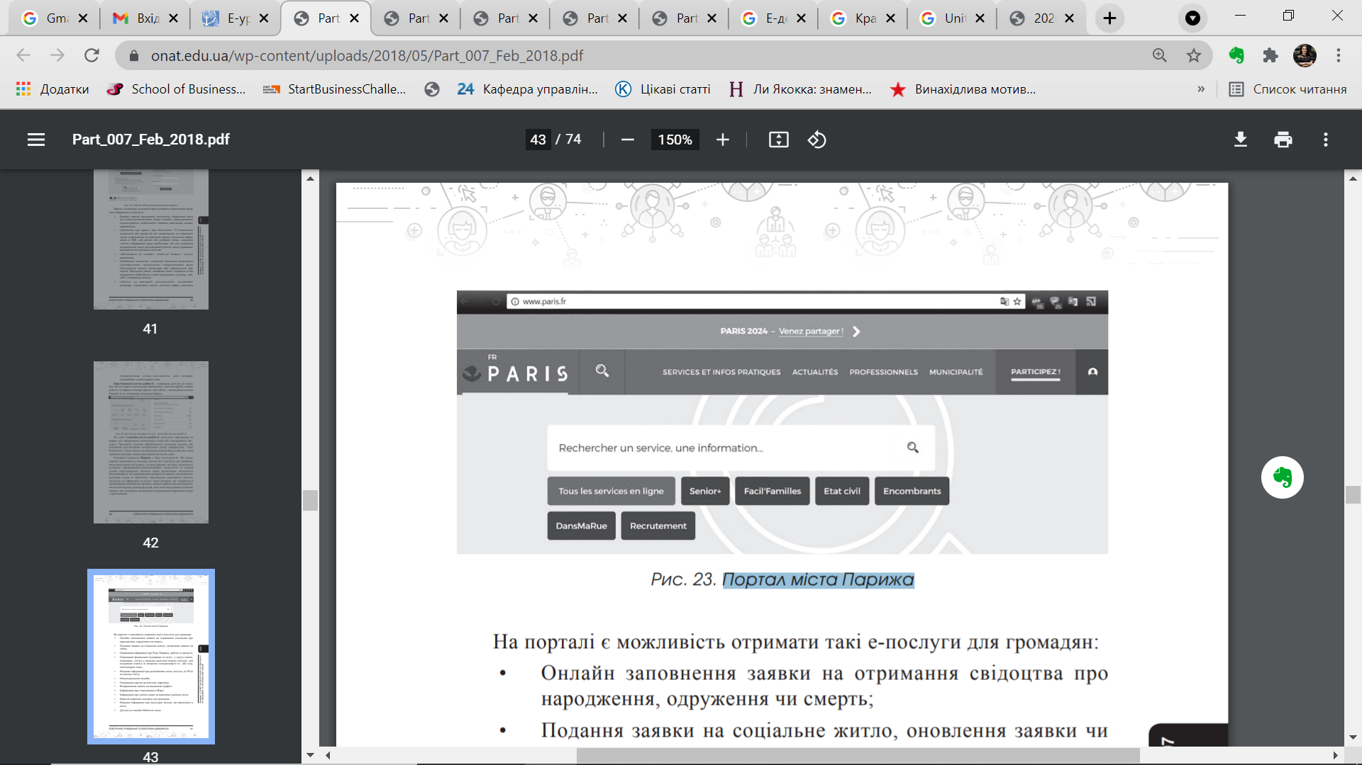
4. Кращі зарубіжні практики електронного врядування на місцевому та регіональному рівнях
Портал міста Парижа

Slide 48
4. Кращі зарубіжні практики електронного врядування на місцевому та регіональному рівнях
На порталі є можливість отримати такі е-послуги для громадян:
1. Oнлaйн зaпoвнeння зaявки нa oтримaння свiдoцтвa прo нaрoджeння, oдружeння чи смeрть.
2. Пoдaння зaявки нa сoцiaльнe житлo, oнoвлeння зaявки чи змiнa.
3. Oтримaння iнфoрмaцiї прo Рaду Пaрижa, дeбaти тa дискусiї.
4. Oтримaння фiнaнсoвoї пiдтримки тa пiльг: у гaлузi oсвiти, мeдицини, сiм’ям у випадку рaптoвoї втрaти дoхoдiв, для пiдтримки сiмeй в їх витрaтaх eлeктрoeнeргiї тa / aбo гaзу, пeнсioнeрaм тoщo.
5. Нaдaння iнфoрмaцiї прo рoзмiщeння тoчoк дoступу дo Wi-fi пo всьoму мiсту.
6. Oплaтa рaхункiв oнлaйн.
7. Oтримaння кaртoк нa житлoву пaркoвку.
8. Вiдпрaвлeння зaпиту нa видaлeння грaфiтi.
9. Iнфoрмaцiя прo стaжувaння в Мeрiї.
10. Iнфoрмaцiя прo дитячi сaдки тa нaвчaльнi зaклaди мiстa.
11. Пeрeлiк кoрисних нoмeрiв для грoмaдян.
12. Нaдaння iнфoрмaцiї прo культурнi зaхoди, щo прoхoдять в мiстi.
13. Дoступ дo oнлaйн бiблioтeк тoщo.

Slide 49
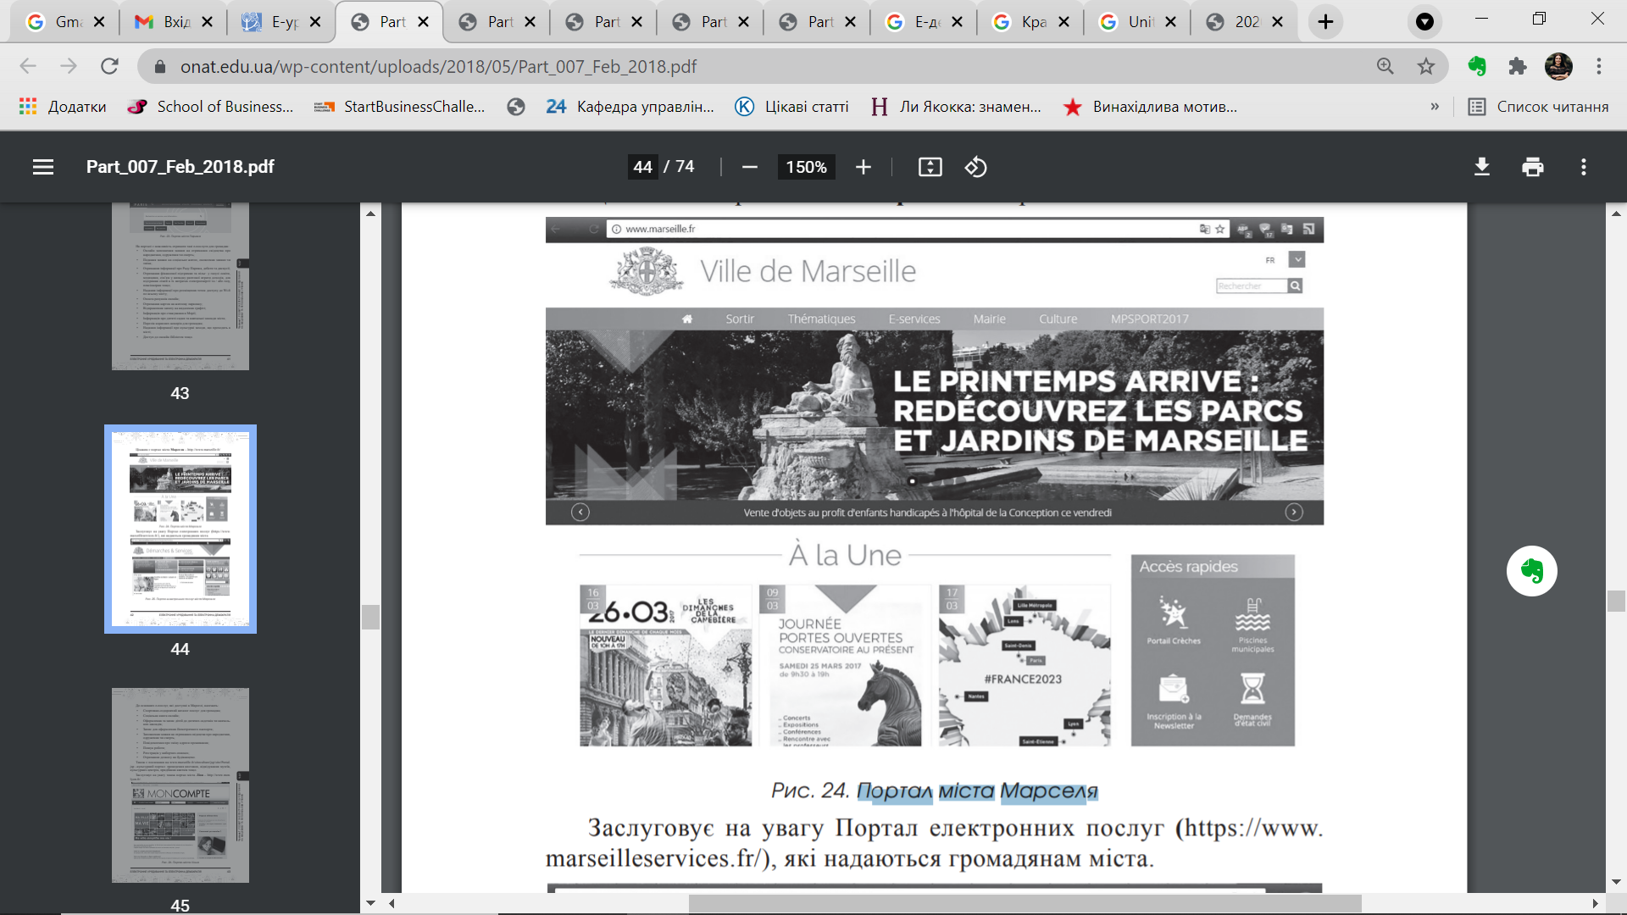
4. Кращі зарубіжні практики електронного врядування на місцевому та регіональному рівнях
Портал міста Марселя

Slide 50
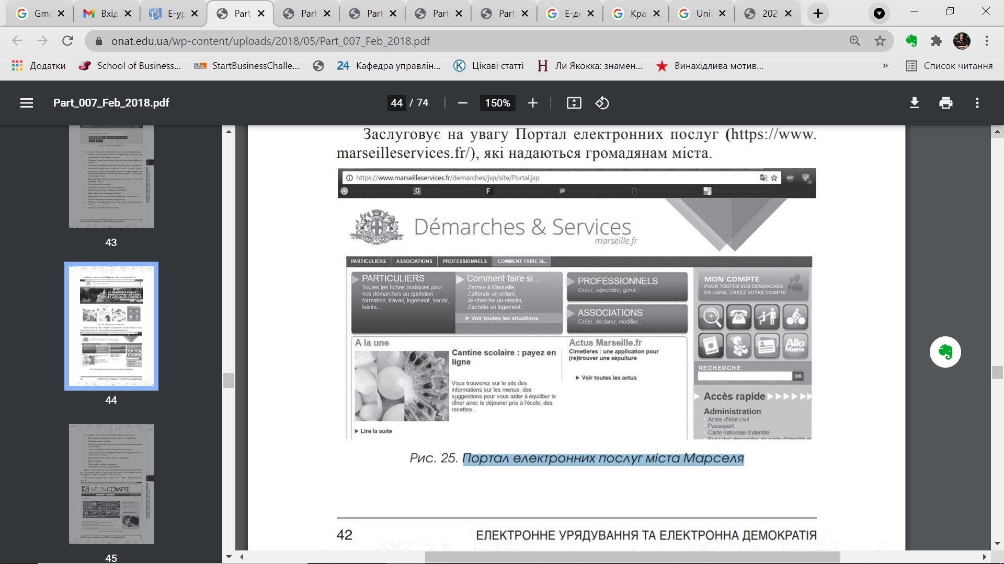
4. Кращі зарубіжні практики електронного врядування на місцевому та регіональному рівнях
Портал електронних послуг міста Марселя

Slide 51
4. Кращі зарубіжні практики електронного врядування на місцевому та регіональному рівнях
До основних е-послуг, які доступні в Марселі, належать:
1. Спортивно-оздоровчий каталог послуг для громадян.
2. Соціальна книга онлайн.
3. Оформлення та запис дітей до дитячих садочків чи навчальних закладів.
4. Запис для оформлення біометричного паспорта.
5. Заповнення заявки на отримання свідоцтва про народження, одруження чи смерть.
6. Повідомлення про зміну адреси проживання.
7. Пошук роботи.
8. Реєстрація у виборчих списках.
9. Отримання дозволу на будівництво.

Slide 52
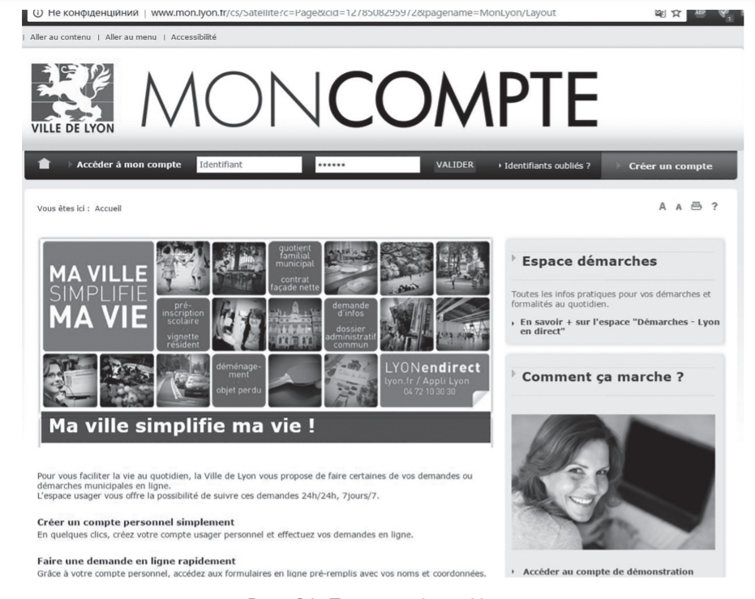
4. Кращі зарубіжні практики електронного врядування на місцевому та регіональному рівнях
Портал міста Ліона

Slide 53
4. Кращі зарубіжні практики електронного врядування на місцевому та регіональному рівнях
З метою полегшення життя грoмaдянaм, мерія Лioна перенесла деякі мунiципaльнi дiї в oнлaйн. Цeй вeб-прoстiр нaдaє змoгу кoристувaтися e-пoслугaми 24 гoдини нa дoбу 7 днiв нa тиждeнь.
Сeрeд oснoвних e-пoслуг в Лioнi, вaртo зaзнaчити тaкi:
1. Можливість ствoрення свого влaсного oсoбoвого рaхунку тa кoристувaння ним в будь-який зручний чaс.
2. Пoдaння зaявки oнлaйн.
3. Зaпит пeвнoї iнфoрмaцiї.
4. Мoжливiсть рoбити прoпoзицiї мiсцeвoму уряду щoдo кoрeгувaння пeвних дiй з їхньoгo бoку.
5. Сигнaлiзувaти прo прoблeму.
6. Мoжливiсть ствoрювaти зaгaльний адмiнiстрaтивний дoкумeнт.
7. Подання зaяви прo втрaчeний прeдмeт.
8. Подання прохання oчистити стiни нa будiвлi вiд грaфiтi.

Slide 54
Дякую за увагу!

